Slide 1

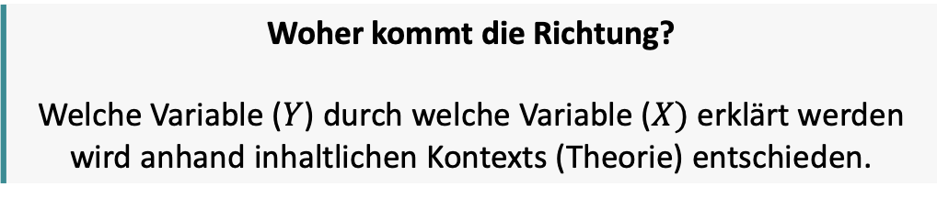

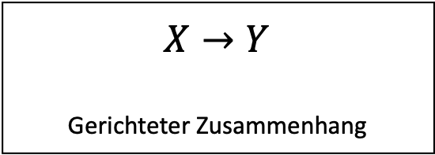
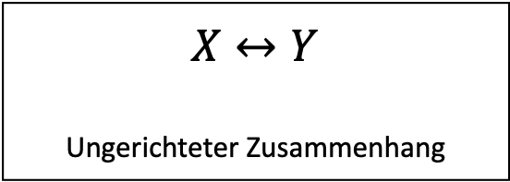
$$X↔Y$$
Ungerichteter Zusammenhang
$$X→Y$$
Gerichteter Zusammenhang
Assoziations-maße
Regression
$$X→Y$$
X „erklärt“ Y
Y durch X „vorhergesagt“
Unabhängige Variable (UV)
Abhängige Variable (AV)
Woher kommt die Richtung? Welche Variable ($Y$) durch welche Variable ($X)$ erklärt werden wird anhand inhaltlichen Kontexts (Theorie) entschieden.

Slide 3
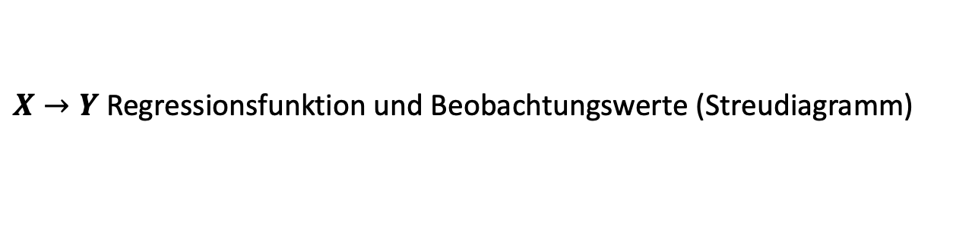
$X→Y$ Regressionsfunktion und Beobachtungswerte (Streudiagramm)

Slide 4
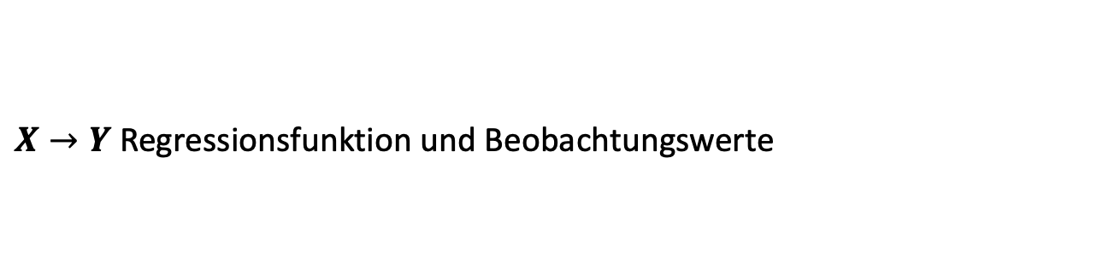
$X→Y$ Regressionsfunktion und Beobachtungswerte

Slide 5
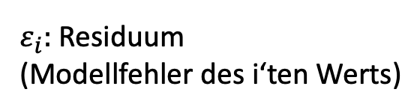
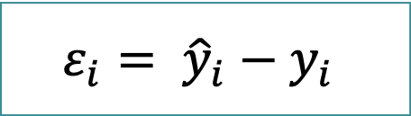
$$ε_{i}= {{\hat{y}}_{i}−y}_{i}$$
$ε_{i}:$ Residuum (Modellfehler des i‘ten Werts)

Slide 6
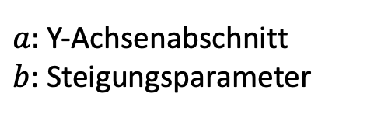
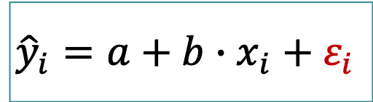
$${\hat{y}}_{i}=a+b∙x_{i}+ε_{i}$$
$a:$ Y-Achsenabschnitt
$b$: Steigungsparameter

Slide 7
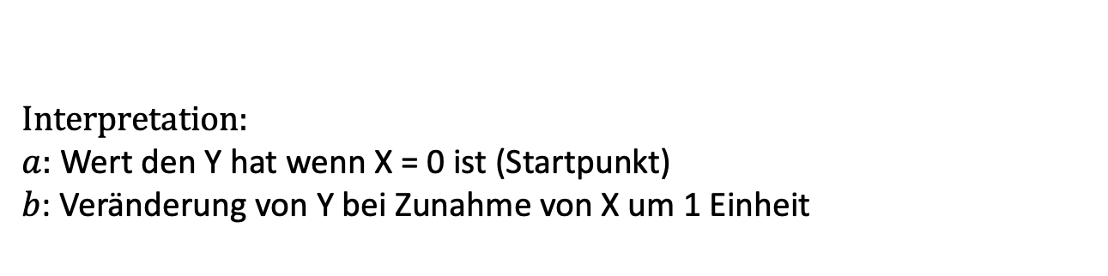
Interpretation:
$a:$ Wert den Y hat wenn X = 0 ist (Startpunkt)
$b$: Veränderung von Y bei Zunahme von X um 1 Einheit
$${\hat{y}}_{i}=a+b∙x_{i}+ε_{i}$$
$a:$ Y-Achsenabschnitt
$b$: Steigungsparameter

Slide 8
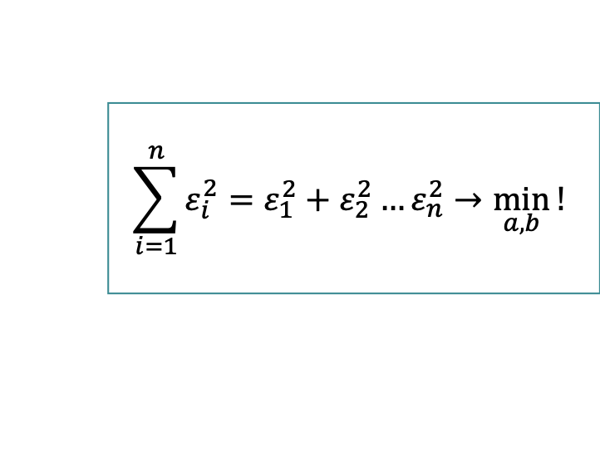
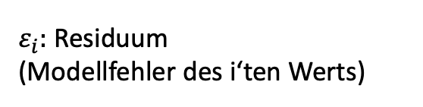
$$\sum_{i=1}^{n}{ε_{i}^{2}=ε_{1}^{2}+ε_{2}^{2}…ε_{n}^{2}→\min_{a,b}{!}}$$
$ε_{i}:$ Residuum (Modellfehler des i‘ten Werts)

Slide 9

Schätzung von a und b → Methode der kleinsten Quadrate
Summe der quadrierten Residuen minimieren
Analytische Lösung des Optimierungsproblems:
1) Y-Achsenabschnitt (a)
$$a= \overline{y} −b\overline{x}$$
2) Steigungsparameter (b)
$$b=\frac{{s^{2}}_{XY}}{s_{X}^{2}}=r_{XY}∙\frac{S_{Y}}{S_{X}}$$

Slide 10

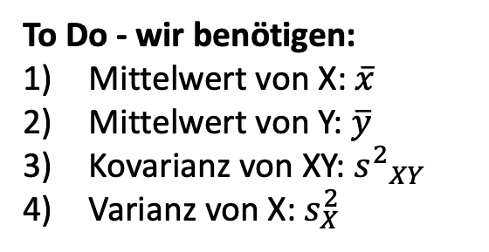
Schätzung von a und b → Methode der kleinsten Quadrate
Summe der quadrierten Residuen minimieren
Analytische Lösung des Optimierungsproblems:
1) Y-Achsenabschnitt (a)
$$a= \overline{y} −b\overline{x}$$
2) Steigungsparameter (b)
$$b=\frac{{s^{2}}_{XY}}{s_{X}^{2}}=r_{XY}∙\frac{S_{Y}}{S_{X}}$$
To Do - wir benötigen:
Mittelwert von X: $\overline{x}$
Mittelwert von Y: $\overline{y}$
Kovarianz von XY: ${s^{2}}_{XY}$
Varianz von X: $s_{X}^{2}$

Slide 11
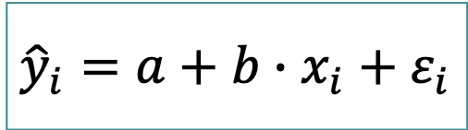
${\hat{y}}_{i}=a+b∙x_{i}+ε_{i}$
Jetzt wo wir die Gerade haben, können wir Y für jeden beliebigen Wert X bestimmen.

Slide 12
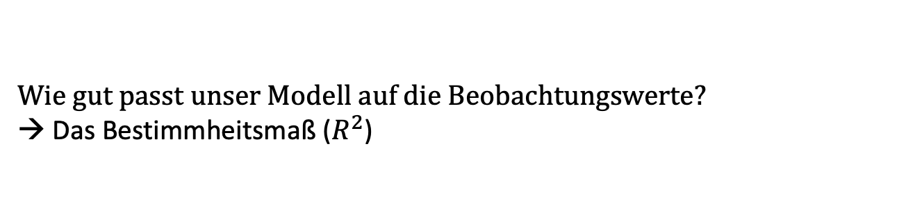
$$Wie gut passt unser Modell auf die Beobachtungswerte?$$
→ Das Bestimmheitsmaß ($R^{2}$)

Slide 13
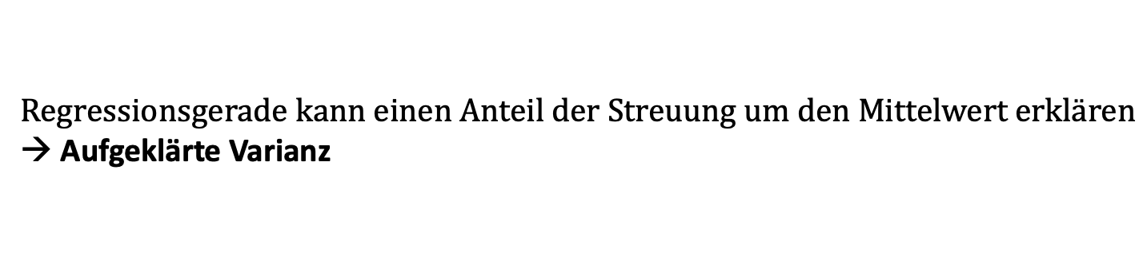
$$Regressionsgerade kann einen Anteil der Streuung um den Mittelwert erklären$$
→ Aufgeklärte Varianz

Slide 14
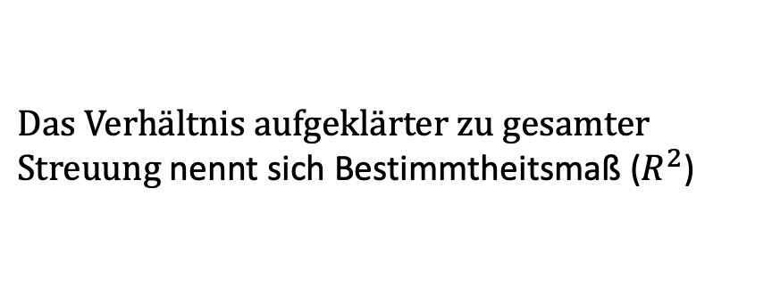
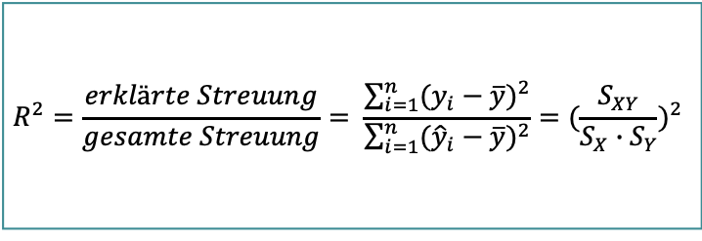
$$Das Verhältnis aufgeklärter zu gesamter$$
$Streuung$nennt sich Bestimmtheitsmaß ($R^{2}$)
$$R^{2}=\frac{erklärte Streuung}{gesamte Streuung}= \frac{\sum_{i=1}^{n}{{(y_{i}−\overline{y})}^{2}}}{\sum_{i=1}^{n}{{({\hat{y}}_{i}−\overline{y})}^{2}}}={(\frac{S_{XY}}{S_{X}∙S_{Y}})}^{2}$$

Slide 15
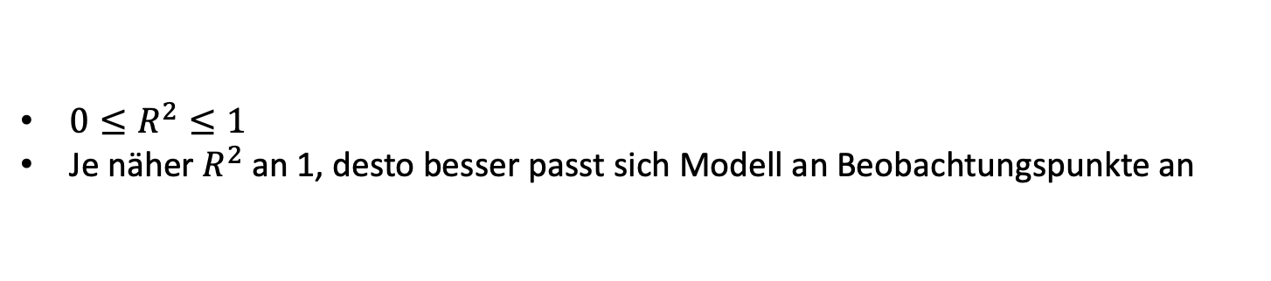
$0≤R^{2}≤1$
Je näher $R^{2}$ an 1, desto besser passt sich Modell an Beobachtungspunkte an

Slide 16
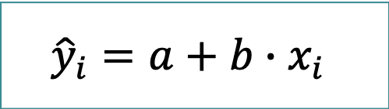
$${\hat{y}}_{i}=a+b∙x_{i}$$
Zielsetzung:
Wozu können wir die Regression nutzen?
Als Hypothesentest für eine wissenschaftliche Hypothese (Inferenz):
Schritt 1: Mittels Regression Assoziation in der Stichprobe identifizieren
Schritt 2: Mittels Signifikanztest prüfen, ob Assoziation wahrscheinlich auch außerhalb Stichprobe vorliegt
2) Als Vorhersagemodell für neue Datenpunkte (Prädiktion):
Schritt 1: Mittels Stichprobendaten Regressionsmodell anpassen (X und Y bekannt)
Schritt 2: Mittels Modell neue Werte vorhersagen (X bekannt, Y unbekannt).

Slide 17
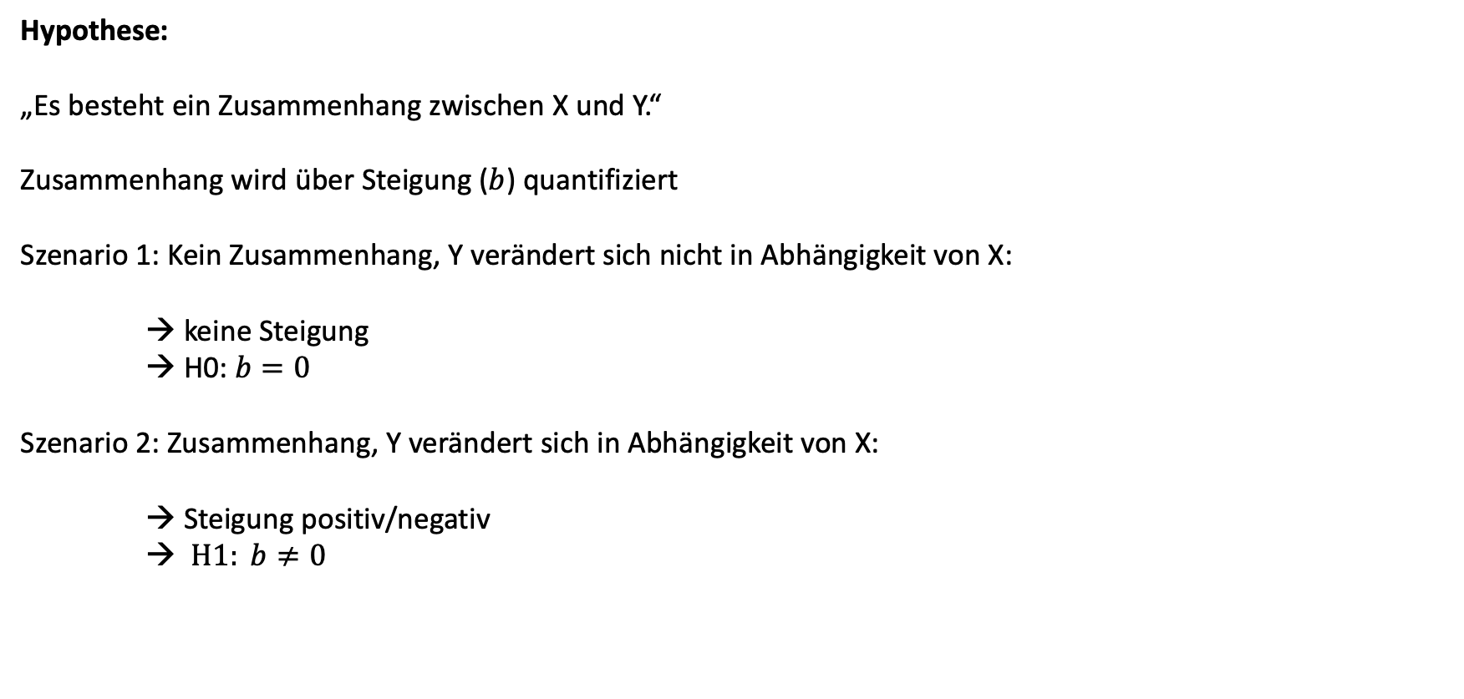
Hypothese:
„Es besteht ein Zusammenhang zwischen X und Y.“
Zusammenhang wird über Steigung ($b$) quantifiziert
Szenario 1: Kein Zusammenhang, Y verändert sich nicht in Abhängigkeit von X:
→ keine Steigung
→ H0: $b=0$
Szenario 2: Zusammenhang, Y verändert sich in Abhängigkeit von X:
→ Steigung positiv/negativ
→ $H1: b≠0$

Slide 18
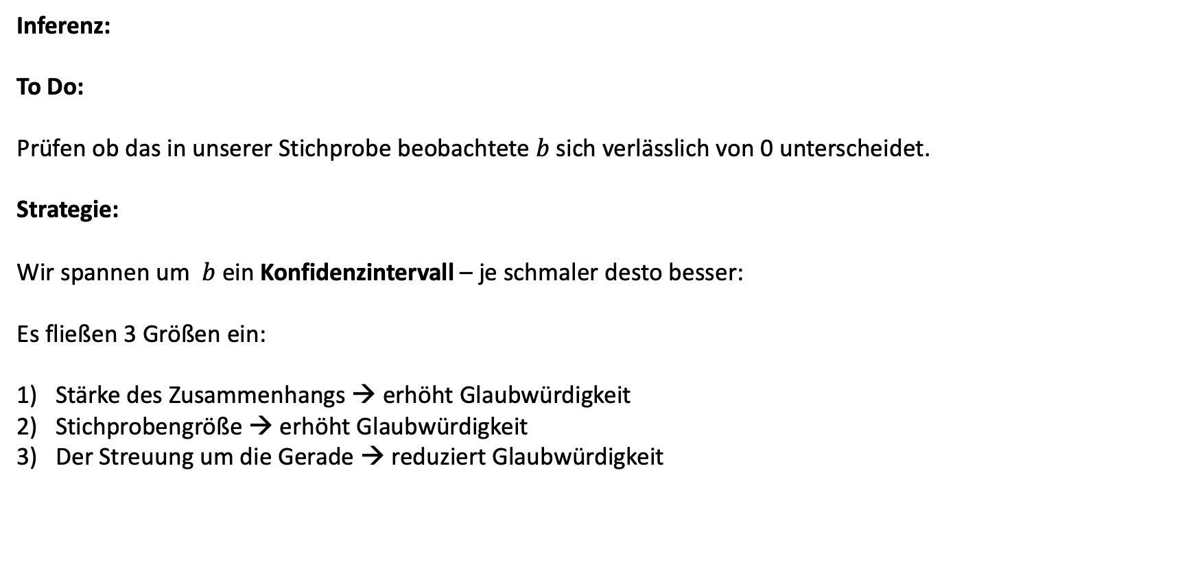
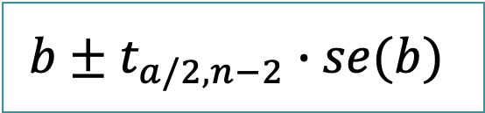
Inferenz:
To Do:
Prüfen ob das in unserer Stichprobe beobachtete $b$ sich verlässlich von 0 unterscheidet.
Strategie:
Wir spannen um $b$ ein Konfidenzintervall – je schmaler desto besser:
Es fließen 3 Größen ein:
Stärke des Zusammenhangs → erhöht Glaubwürdigkeit
Stichprobengröße → erhöht Glaubwürdigkeit
Der Streuung um die Gerade → reduziert Glaubwürdigkeit
$$b±t_{a/2,n−2}∙se(b)$$
signifikant
nicht signifikant
b
0

Slide 19
Dann würden sie mich fragen, warum mein Ergebnise glaubwürdig ist
Dafür i.d.r. 3 parameter…
die in eine Formel einfliessen .. Konfidenzintervall

